Slide 1
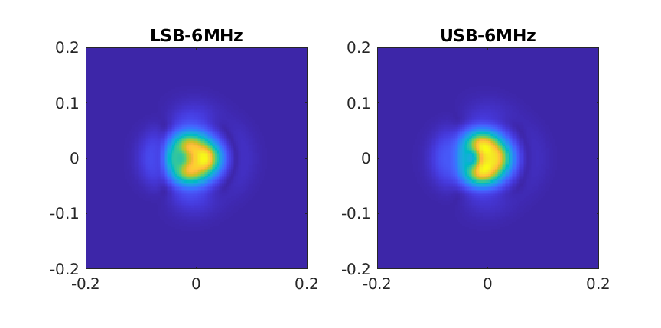
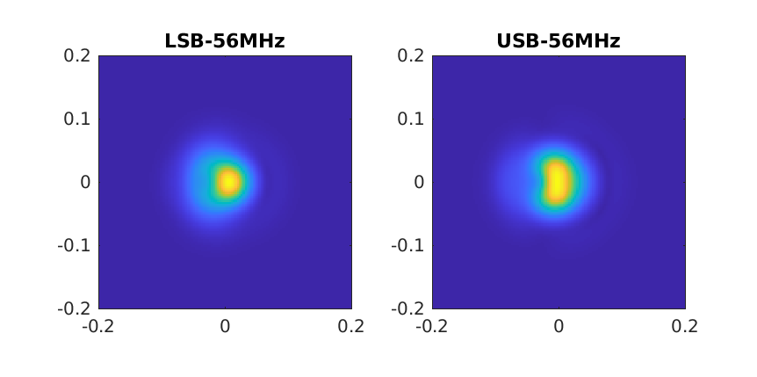
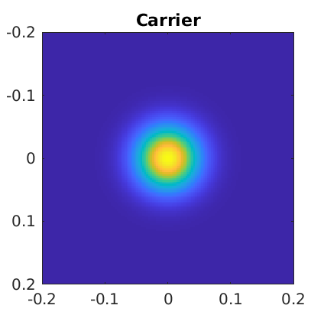
Faisceaux sur B4
PRM_RoC=1425m
PRM_tilt=100nrad

Slide 2
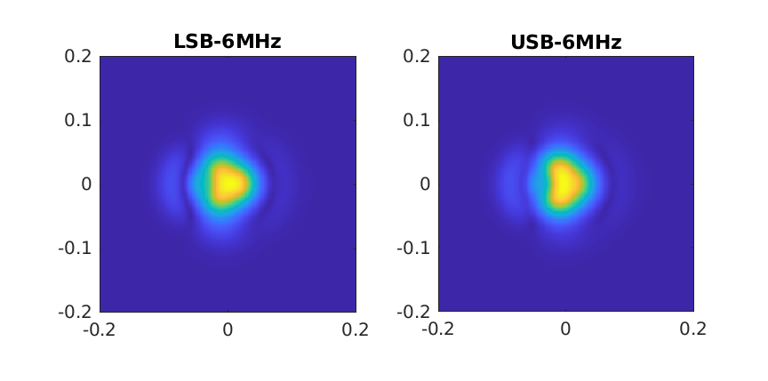
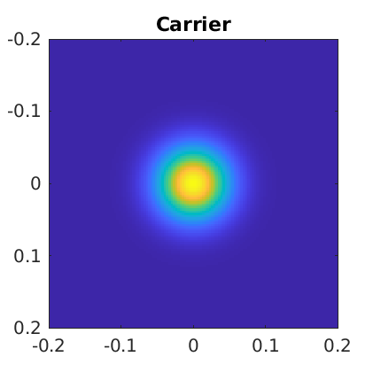
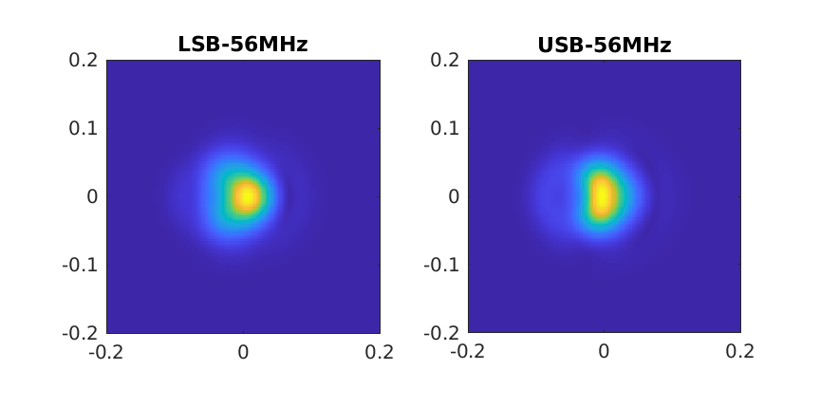
Faisceaux sur B4
PRM_RoC=1427m
PRM_tilt=100nrad

Slide 3
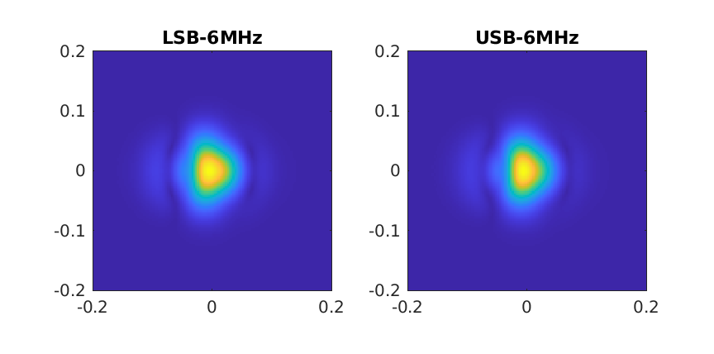
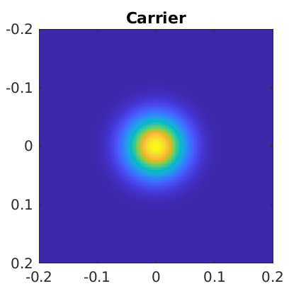
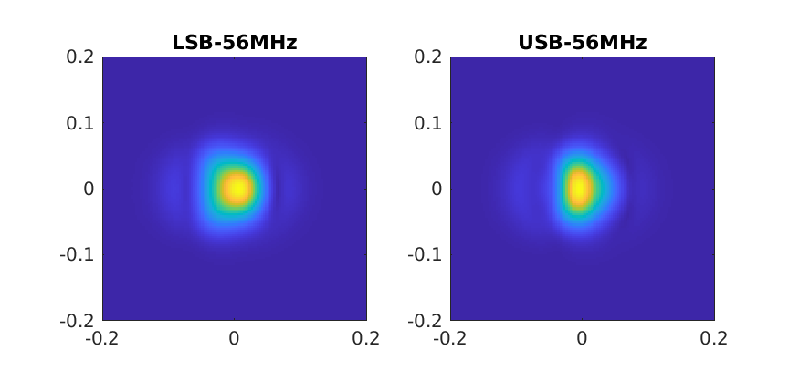
Faisceaux sur B4
PRM_RoC=1429m
PRM_tilt=100nrad

Slide 4


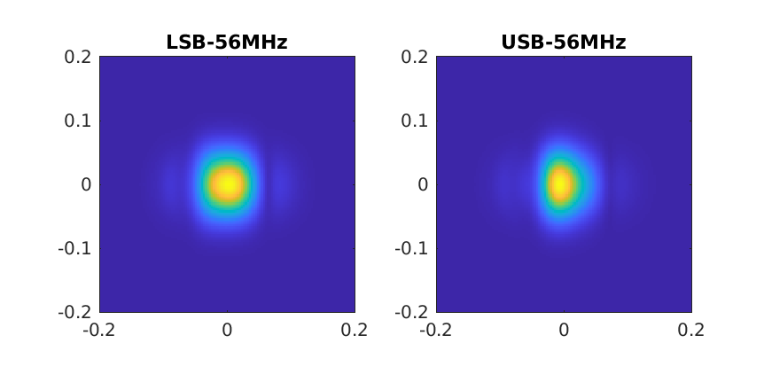
Faisceaux sur B4
PRM_RoC=1431m
PRM_tilt=100nrad

Slide 5
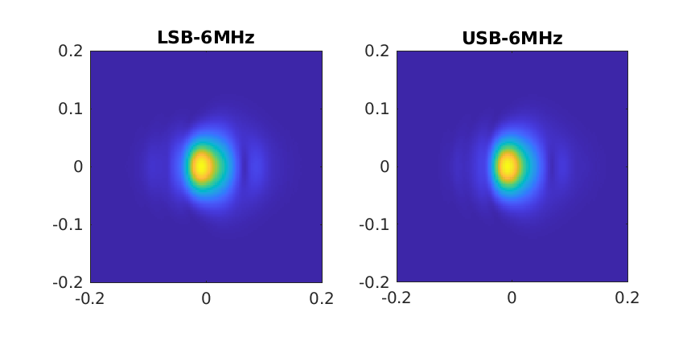
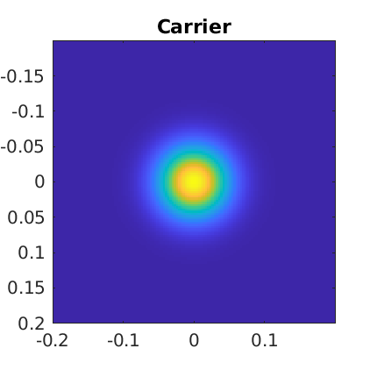
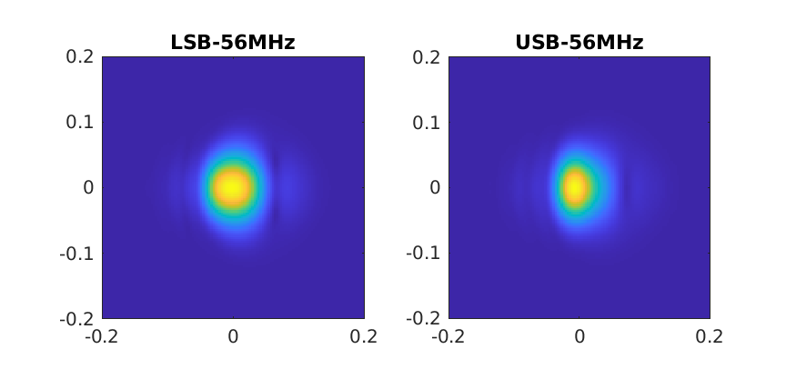
Faisceaux sur B4
PRM_RoC=1433m
PRM_tilt=100nrad

Slide 6



Faisceaux sur B4
PRM_RoC=1435m
PRM_tilt=100nrad

